Slide 1
В мире фракталов
Выполнила: Глазунова Полина 9Б класс
Руководитель: Липина И.В. Учитель математики

Slide 2
Введение
Одно «незаметных» открытий — фракталы. Вам наверняка не доводилось слышать это удивительное и необычное слово, но что же такого скрыто в этом термине?
Что общего у дерева, берега моря, облака или кровеносных сосудов у нас в руке? На первый взгляд может показаться, что все эти объекты ничто не объединяет. Однако на самом деле существует одно свойство структуры, присущее всем перечисленным предметам: они самоподобны. От ветки, как и от ствола дерева, отходят отростки поменьше, от них — еще меньшие, и т. д., то есть ветка подобна всему дереву. Подобным же образом устроена и кровеносная система: от артерий отходят артериолы, а от них — мельчайшие капилляры, по которым кислород поступает в органы и ткани.

Slide 3
Цель и задачи проекта
Цель проекта: изучение мира фракталов и способностях применения их в нашем мире.
Задачи:
Ознакомиться с биографией математиков, которые ввели данный термин.
Изучить новое понятие в математике – фракталы.
Узнать какие бывают типы фракталов.
Понять и определить, как в жизни можно применить полученные знания о фракталах.

Slide 4
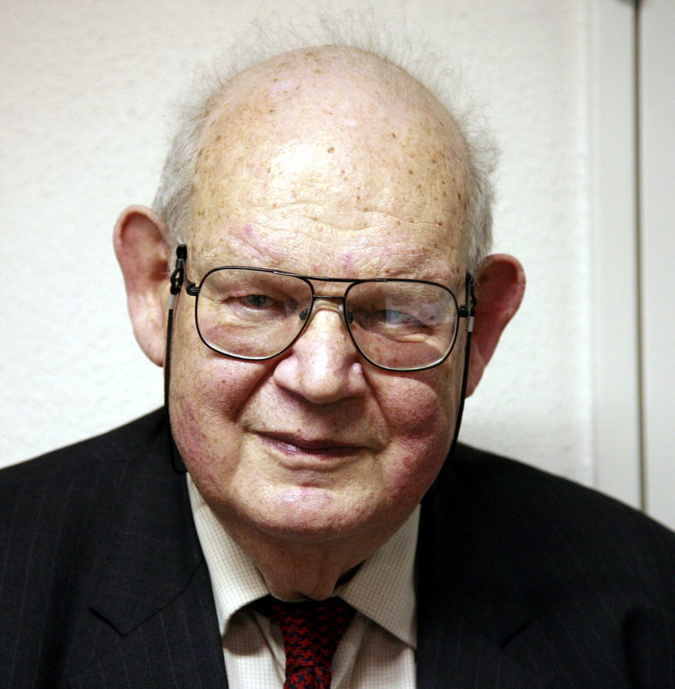
Бенуа Мандельброт
Бенуа Мандельброт (Benoit B. Mandelbrot, 20.11.1924 - 14.10.2010) - французский математик, более всего известен как отец фрактальной геометрии. Бенуа является профессором математических наук, почетным преподавателем Йельского Университета, научным сотрудником компании «IBM», Баттельским членом Тихоокеанской Национальной лаборатории.

Slide 5
Фрактал
Фракта́л — множество, обладающее свойством самоподобия (объект, в точности или приближённо совпадающий с частью себя самого, то есть целое имеет ту же форму, что и одна или более частей).
Слово «фрактал» употребляется не только в качестве математического термина. Фракталом может называться предмет, обладающий, по крайней мере, одним из указанных ниже свойств:
~ Обладает сложной структурой на всех масштабах. Для фрактала увеличение масштаба не ведёт к упрощению структуры, то есть на всех шкалах можно увидеть одинаково сложную картину.
~ Является самоподобным или приближённо самоподобным.
~Обладает дробной метрической размерностью.

Slide 6
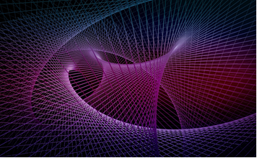
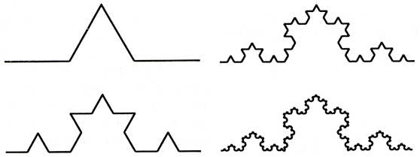
Типы фракталов
Конструктивные (геометрические) фракталы
Динамические (алгебраические) фракталы

Slide 7
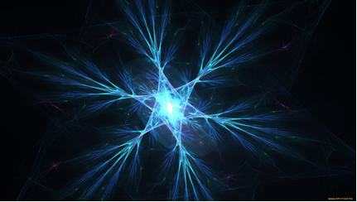
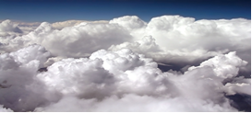
Типы фракталов
Стохастические фракталы
Физические фракталы

Slide 8
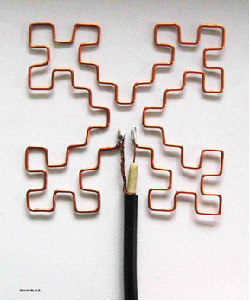
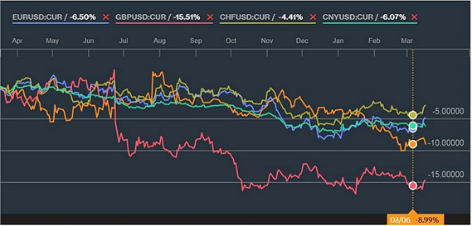
Применение знаний о фракталах

Slide 9
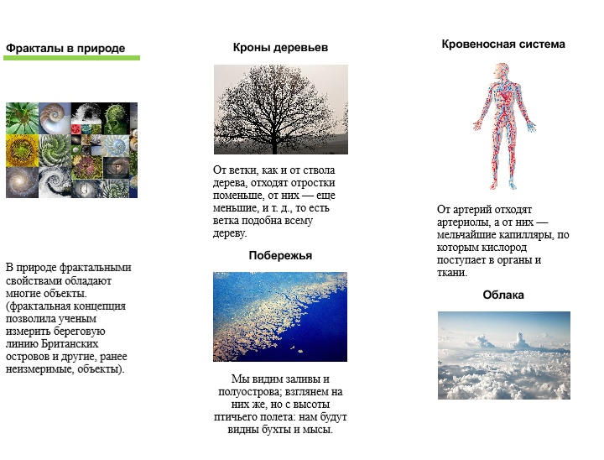
Приложение №1
Практическая часть проекта представлена в буклете «Фракталы в природе»

Slide 10
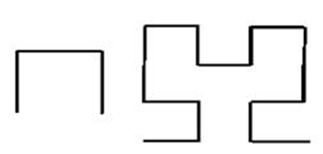
Приложение №2

Slide 11
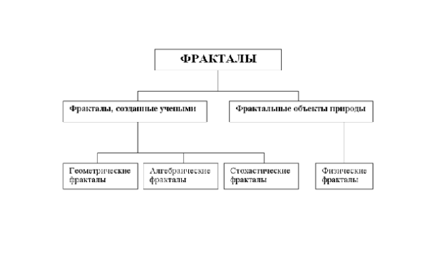
Приложение №3

Slide 12
Заключение
Во всем, что нас окружает, мы часто видим хаос, но на самом деле это не случайность, а идеальная форма, разглядеть которую нам помогают фракталы. Природа — лучший архитектор, идеальный строитель и инженер. Она устроена очень логично, и если где-то мы не видим закономерности, это означает, что ее нужно искать в другом масштабе. Люди все лучше и лучше это понимают, стараясь во многом подражать естественным формам. Инженеры проектируют акустические системы в виде раковины, создают антенны с геометрией снежинок и так далее. Уверены, что фракталы хранят в себе еще немало секретов, и многие из них человеку еще лишь предстоит открыть.

Slide 13
Список литературы и интернет – ресурсов
Текст:
http://fraktalsworld.blogspot.com/p/blog-page.html
https://www.popmech.ru/science/8906-krasota-povtora-fraktaly/#part5
https://3dnews.ru/754657
https://www.koob.ru/mandelbrot/
https://www.liveinternet.ru/users/lifestyleforyou/post153645471/
Картинки:
https://3dnews.ru/754657
https://yandex.ru/images/search?text

Slide 14
В мире фракталов
Спасибо
за внимание!
Выполнила: Глазунова Полина 9Б класс
Руководитель: Липина И.В. Учитель математики

